Slide 1
2014. május 3.hete Országos száj –és fogápolási hét
Szerkesztette: dr Lázár Sarnyai Nóra

Slide 3
Száj-és fogápolás
Az iskoláskorú gyermekek 60-90 százalékának van lyukas foga, a fogszuvasodás tehát a leggyakoribb szájüregi betegség a gyermekek között.
Az Egészségügyi Világszervezet adatai szerint 2-5 éves korban már a gyerekek 28 százalékánál megkezdődik a tejfogak szuvasodása. 11 évesen a gyermekek felének, 19 évesen pedig kétharmadának van lyukas foga a maradandó fogsorban. Az adatok annak ellenére ilyen döbbenetesek, hogy az utóbbi években jelentősen javult a gyerekek fogainak állapota.

Slide 4
Száj-és fogápolás
A megelőzési tippek már a kezdetektől javasoltak:
Az ételekbe nem szabad cukrot tenni, és a kisgyermek kezébe adott rágcsálnivaló se édes keksz legyen, hanem zöldség-, gyümölcs-, sajt- vagy kenyérdarabka. Természetesen szigorúan elkerülendő a cukros, mézes teák vagy cukros, savas üdítőitalok cumiztatása, hiszen ezek azonnal megkezdik az általában 5-6 hónapos korban kibújó tejfogak pusztítását. Az a jó, ha a gyermek kanálból eszik és pohárból iszik. Ha a baba ragaszkodik a cumizáshoz, és ehhez nem elég az erre a célra speciálisan kialakított szájcumi, a cumisüvegbe vizet töltsön az édesanya. Nem ritka, hogy a kisgyermek szájíze, fogazata a rendszeresen kapott cukros löttyöktől úgy elsavanyodik, elszíneződik, hogy a tejfog helyén már csak fekete gyökereket, csonkokat látni. A cukros, savas italok fogyasztása később is kerülendő. Nagyobb gyermekek csak a főétkezés után kapjanak édességet, és utána a lehető legrövidebb időn belül mossanak fogat.
l

Slide 5
Száj-és fogápolás
A babák ínye az első fogak előtörésénél nagyon érzékeny, és ez közérzetükre is kihat. Hogy enyhítsünk gyermekünk kellemetlenségein, ujjunkra csavart tiszta, nedves gézzel masszírozzuk az érzékeny ínyt. Később az első fogakat is tisztíthatjuk gézdarabbal, vagy zsebkendővel naponta egyszer.

Slide 6
Száj-és fogápolás
Egyéves kor tájékán megvehetjük a gyermek első fogkeféjét, mely legyen kicsi fejű, puha, lekerekített sörtékkel. Helyes, ha minél hamarabb a kezébe adjuk, mi magunk pedig mossunk előtte fogat, így a felnőttet utánozva lesz természetes számára a napi fogkefehasználat. A fogmosás érdemi részét kezdetben persze végezzük el mi magunk.

Slide 7
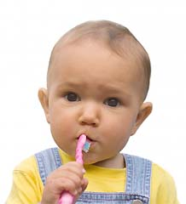
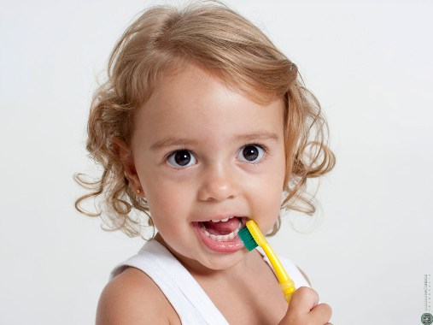
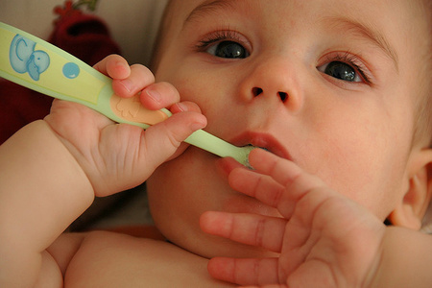

Slide 8
Száj-és fogápolás
Ha a gyermek idejében elsajátítja a fogkefe helyes és rendszeres használatát, akkor minden bizonnyal felnőtt korában sem lesznek kérdései a fogápolással kapcsolatban. Az idézett kutatási eredmények azonban arra engednek következtetni, hogy sokan nincsenek tisztában szájhigiéné alapvető szabályaival, vagy csak egyszerűen nem érdeklik őket a következmények. Pedig a következmények nem sok jóval kecsegtetnek: szuvas, elszíneződött fogak, kellemetlen lehelet, gombák, szájfertőzések, és a végén hiányos fogazat. Ha mindezt el akarjuk kerülni, nem árt közelebbi és sűrűbb kapcsolatot kialakítani fogkefénkkel.

Slide 9
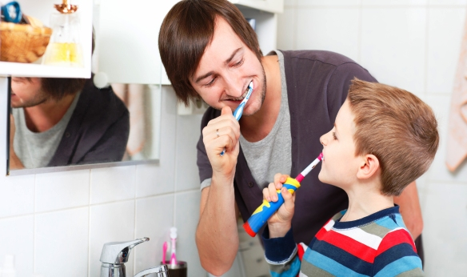

Slide 10
Száj-és fogápolás
A fogmosást legalább naponta legalább kétszer, még jobb, ha minden étkezés után végezzük el. Az alapos tisztítás azt jelenti, hogy figyelmet fordítunk a fogak külső, belső és rágófelszíneire egyaránt, különösen ügyelve az ínyszéli részekre. A tömött fogak és a fogpótlások tisztítása is rendkívül fontos, a tömések, pótlások mellett kialakuló másodlagos fogszuvasodás, ínygyulladás megelőzése miatt. Időnként használjunk színező tablettát, amivel ellenőrizhetjük milyen hatékonyan távolítottuk el a lepedéket fogainkról. A lepedék gyakran a nyelvet is vastagon borítja és itt is megtalálhatók azok a baktériumok, melyek a fehérjetartalmú anyagok lebontása révén nagy mennyiségű kénhidrogént termelnek. Ennek következménye a kellemetlen szájszag, melynek elkerülése érdekében nagyon fontos a nyelv rendszeres, fogkefével történő tisztítása is.

Slide 11
Száj-és fogápolás
A fogkefét csakúgy, mint a magunkét 3-4 havonta cseréljük, fertőző betegség esetén pedig azonnal. Fogkrémet nem szükséges az első pillanattól kezdve használni, később rendelkezésünkre állnak külön, gyermekek részére gyártott, csökkentett fluoridtartalmú fajták, közöttük például olyanok is, amelyeket az egészen pici gyermek nyugodtan lenyelhet. A fogkrém kiválasztásakor nem árt kikérni fogorvos tanácsát!

Slide 12
Száj-és fogápolás
Az alapvető fogápolási termékek mellett egyéb alternatívák közül is választhatunk, a tökéletes ápoltság és komfortérzet fenntartása érdekében. Manapság egyre többen döntenek az elektromos fogkefék mellett az alaposabb tisztítás reményében. Ezek a szerkezetek valóban nagyon hasznosak, a fogkefefej cseréjéről azonban itt se feledkezzünk meg. A drágább készülékekhez szájzuhany is tartozik, ez az íny masszírozásában játszik szerepet.

Slide 13
Száj-és fogápolás
Az ínymasszázs különösen azoknak ajánlott, akik ínysorvadásra hajlamosak, de azok se keseredjenek el, akiknek nem áll módjában a drágább készülékek beszerzése. A fogínysorvadás megelőzésére naponta az ujjunkkal is masszírozhatjuk az ínyt. Ha vérzik, reggeli előtt mindennap öblögessünk szobahőmérsékletű vízzel! Méghozzá igen intenzíven, a mimikai izmok részvételével, egyszerűbben szólva: fújjuk fel a szánkat. Kétpohárnyi vizet elöblögetve reggelente biztosítjuk fogínyünk tónusát.

Slide 14
Száj-és fogápolás
Néha a leggondosabb ápolás ellenére is előfordulnak vírusos, gombás vagy bakteriális szájüregi fertőzések. Enyhébb esetekben (pl. afta vagy herpeszvírus) ezek idővel maguktól is visszahúzódnak, a folyamat azonban felgyorsítható a recept nélkül kapható szájfertőtlenítő szerek segítségével. Kérjük ki ebben fogorvosunk tanácsát!

